Slide 1

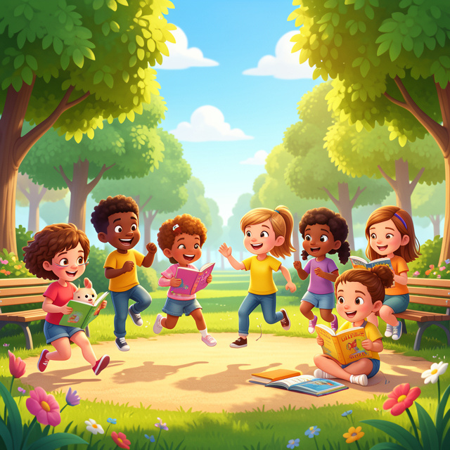
Glagoli - Reči koje pokreću svet
Hajde da vežbamo radnju, stanje i zbivanje!

Slide 2


Šta ćemo danas naučiti?
Prepoznaćemo glagole u rečenicama.
Naučićemo kako se glagoli menjaju kroz prošlost, sadašnjost i budućnost.
Vežbaćemo pisanje lepim pisanim slovima latinice.
Čuvaćemo našu planetu kroz reči!

Slide 3
Pronađi parove
1.
Cvetati
a)
Zbivanje (u prirodi)
2.
Grmelo je
b)
Radnja ili promena
3.
Trčim
c)
Stanje (mirovanje)
4.
Spava
d)
Radnja (neko nešto radi)

Slide 4
Pronađi parove
✅​
1.
Cvetati
b)
Radnja ili promena
2.
Grmelo je
a)
Zbivanje (u prirodi)
3.
Trčim
d)
Radnja (neko nešto radi)
4.
Spava
c)
Stanje (mirovanje)

Slide 5
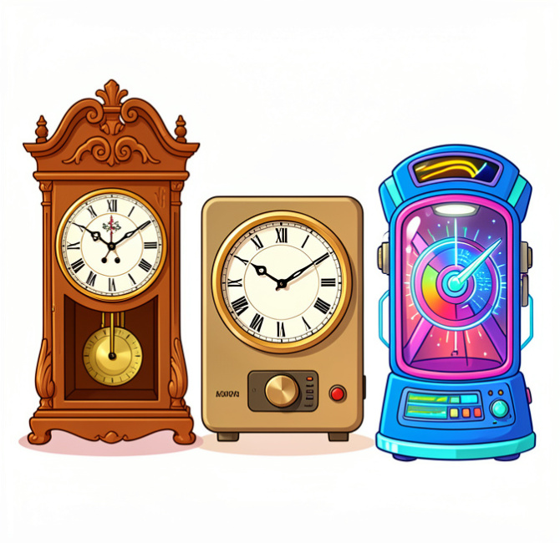
Vreme je važno!
Kada se nešto dešava?
PROŠLO VREME: Nešto što se već desilo. (Juče sam učio.)
SADAŠNJE VREME: Nešto što se dešava sada. (Danas učim.)
BUDUĆE VREME: Nešto što će se tek desiti. (Sutra ću učiti.)

Slide 6
Vremenska vrteška
Одговори на следећем слајду...
Poredaj glagol 'RADITI' od prošlosti ka budućnosti:
Radio sam
Radićemo
Radim
Radiću

Slide 7
Vremenska vrteška
✅​
Poredaj glagol 'RADITI' od prošlosti ka budućnosti:
Radio sam
1.
Radim
2.
Radiću
3.
Radićemo
4.

Slide 8
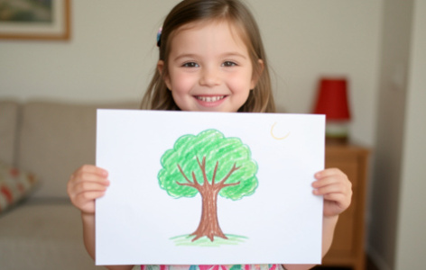
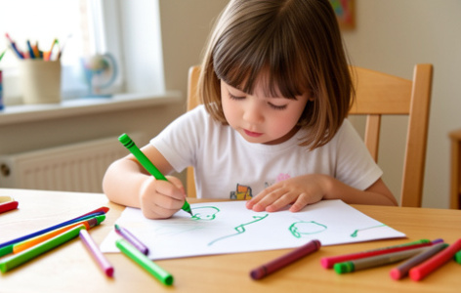
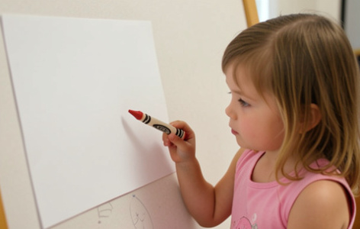
Pretvori rečenice
1
2
3
Prošlost
Dunja je nacrtala drvo. (Već je gotovo!)
Sadašnjost
Dunja crta drvo. (Ona to radi upravo sada.)
Budućnost
Dunja će crtati drvo. (Planira to da uradi kasnije.)

Slide 9

Popuni rečenice
Juče smo ____ u parku. Danas ____ smeće, a sutra ____ novo cveće.
Банка речи 🏦​
šetali, skupljamo, ćemo saditi, skočiti, drvo, plavo
Одговори на следећем слајду...

Slide 10
Popuni rečenice
✅​
Juče smo šetali u parku. Danas skupljamo smeće, a sutra ćemo saditi novo cveće.
Банка речи 🏦​
šetali, skupljamo, ćemo saditi, skočiti, drvo, plavo

Slide 11
Dan planete Zemlje
Pročitaj i prepiši pisanim slovima:
DANAS JE DAN PLANETE ZEMLJE. MI ČUVAMO NAŠU PRIRODU. DECA SADE DRVEĆE I ČISTE PARKOVE. ZEMLJA ĆE NAM BITI ZAHVALNA. VOLIMO NAŠU PLANETU!

Slide 12


Lovac na glagole
Pronađi sve glagole u tekstu o Danu planete Zemlje sa prethodnog slajda. Podvuci ih u svojoj svesci drugom bojom! Koje je to vreme?

Slide 13

Bravo, ekolozi i jezičari!
Danas smo uspešno:
Razlikovali radnju, stanje i zbivanje.
Menjali glagole kroz vreme.
Pisali lepim pisanim slovima latinice.
Nastavi da primećuješ radnje oko sebe!

